Slide 1

Día 1 — Datos, Visualización y Regresión Lineal
Módulo 3: Machine Learning Aplicado
13-10-2026 · Jonathan Rosero Soto
Edificio Aulas y Relación con el Medio Externo, Av. Toledo N23-55 y Madrid
Telf.: +593 2 2525766 - Ext: 102 / 125 / 143 / 120 / 127 - www.cec-epn.edu.ec

Slide 2
Ruta de la jornada
1
2
3
4
5
6
7
8
Pregunta
Datos
Explorar
Preparar
Modelar
Medir
Diagnosticar
Decidir
El ciclo de trabajo que repetiremos en cada problema de Machine Learning
1
Herramientas
NumPy, Pandas y Matplotlib: representar, resumir y ver los datos
2
Dataset y calidad
Qué contiene el archivo, por qué limpiarlo y cómo hacerlo
3
Relación entre variables
Correlación de Pearson y lectura de gráficos de dispersión
4
Regresión lineal simple
La recta, los residuos y los mínimos cuadrados
5
Medir errores
MAE, MSE, RMSE, Bias y R²: qué pregunta responde cada una
6
Train / Validation / Test
Cómo saber si el modelo funciona con datos nuevos
7
Regresión múltiple
Del plano al hiperplano y variables categóricas (One-Hot)
Notes:
Regla de la jornada: pregunta, datos, exploración, preparación, modelo, métricas, diagnóstico, decisión. Hoy recorremos todo el ciclo con un solo dataset.

Slide 3
Estadística y ML: mismo problema, otro vocabulario
X
variables de entrada
Modelo
ŷ = f(X)
ŷ
predicción de y
Aprendizaje supervisado: aprendemos f a partir de ejemplos donde conocemos X y también la respuesta real y
En estadística decimos… | En Machine Learning decimos…
Variable dependiente / respuesta | Target, etiqueta, variable objetivo (y)
Variables independientes / regresoras | Features, atributos, predictores (X)
Observación / unidad muestral | Fila, ejemplo, instancia
Estimar los parámetros | Entrenar o ajustar el modelo (fit)
Valor ajustado / pronóstico | Predicción (predict)
Muestra de estimación | Conjunto de entrenamiento (Train)
Validación fuera de muestra | Validation y Test
Notes:
Mensaje clave para un público de estadística: la regresión lineal que ya conocen ES un modelo de aprendizaje supervisado. Cambian sobre todo el vocabulario y el énfasis: ML se preocupa más por predecir bien datos nuevos que por la inferencia sobre parámetros.

Slide 4
Herramientas antes del modelo
1
NumPy, Pandas y Matplotlib: cómo Python representa, resume y muestra los datos
En esta sección
NumPy: vectores y matrices
Pandas: tablas y diagnóstico
Matplotlib: 4 gráficos básicos

Slide 5
Cuatro herramientas, cuatro tareas
np
NumPy · Calcula
pd
Pandas · Organiza
Vectores y matrices. Operaciones sobre todos los datos a la vez.
Tablas (DataFrame) con nombres, tipos, fechas y herramientas de limpieza.
Como una calculadora matricial
Como una hoja de datos de SPSS o Excel
plt
Matplotlib · Muestra
sklearn
Scikit-learn · Modela
Gráficos: línea, histograma, dispersión, boxplot, 3D…
Algoritmos (LinearRegression…), particiones y métricas.
Como el papel milimetrado del analista
La caja de herramientas de modelos
+ statsmodels: inferencia estadística (errores estándar, intervalos, p-valores) para complementar.
Notes:
Un import no entrena nada: solo pone a disposición código de otras bibliotecas. statsmodels complementa con inferencia (errores estándar, p-valores), que sklearn no reporta.

Slide 6
NumPy: pensar en vectores, no en bucles
ventas (vector de 5 elementos)
113.8
105
112
118
109
125
+ 10
Media
ventas.mean()
7.03
115
122
128
119
135
Desv. estándar
ventas.std() · divide para n
(5,)
Una sola instrucción, ventas + 10, transforma los 5 valores (vectorización).
Forma
ventas.shape · 1 dimensión
Ojo estadístico: NumPy calcula la desviación estándar poblacional (divide para n). Pandas usa la muestral (divide para n − 1). Con ddof=1 NumPy da 7.85.
Notes:
np.array([105,112,118,109,125]). Vectorización: la operación se aplica a todos los elementos a la vez, sin escribir un for. Detalle estadístico: np.std usa por defecto ddof=0 (desviación poblacional, divide para n) mientras que Pandas .std() usa ddof=1 (muestral, divide para n−1).

Slide 7
La matriz de datos X: n filas × p columnas
x₁
x₂
En estadística
observación 1
100
60
Es la matriz de diseño X de tamaño n × p.
y es un vector n × 1 con la respuesta.
observación 2
120
65
n = 3
filas
observación 3
140
70
En scikit-learn
X siempre es 2D (aunque tenga una sola variable):
df[['inversion_mill']]
y es 1D: df['crecimiento']
p = 2 columnas (variables)
X_demo.shape → (3, 2)
Notes:
En regresión es la matriz de diseño. shape=(3,2): 3 filas (observaciones) y 2 columnas (variables). Esta notación aparecerá cuando revisemos X_train.shape.

Slide 8
Pandas: el DataFrame, una tabla con significado
Índice (etiqueta de fila)
Nombres de columnas = variables
 | mes | inversion_mill | crecimiento_pct
0 | ene | 100 | 1.1
1 | feb | 120 | 1.6
2 | mar | 140 | 2.0
Una fila
= una observación
object (texto)
int64 (entero)
float64 (decimal)
dtypes: Pandas asigna un tipo a cada columna
NumPy → solo números en posiciones. Pandas → números + nombres + tipos + fechas + categorías.
Notes:
NumPy sabe operar con números; Pandas añade nombres de columnas, tipos, fechas, categorías e índices. Cada columna puede tener un tipo distinto.

Slide 9
Pandas como herramienta de diagnóstico
Función | Pregunta que responde | En nuestro dataset
df.shape | ¿Cuál es el tamaño de la muestra (n, p)? | (289, 11)
df.dtypes / df.info() | ¿Qué tipo de variable es cada columna? ¿Cuántos datos no nulos hay? | fecha llega como texto
df.describe() | Estadísticos descriptivos: media, desviación, mínimo, cuartiles, máximo | máx. crecimiento = 15 %
value_counts() | Tabla de frecuencias de una variable categórica | Agro: solo 34 filas
isna().sum() | ¿Cuántos valores faltan por columna? | 8 celdas vacías
duplicated() | ¿Hay filas repetidas exactamente? | 1 duplicado
corr() | Matriz de correlación de Pearson | inversión: r = 0.41
Si max está muy lejos del percentil 75 % → posible atípico: una señal para investigar, no una orden para borrar.
Notes:
Cada función de Pandas responde una pregunta que un estadístico se haría al recibir una base de datos.

Slide 10
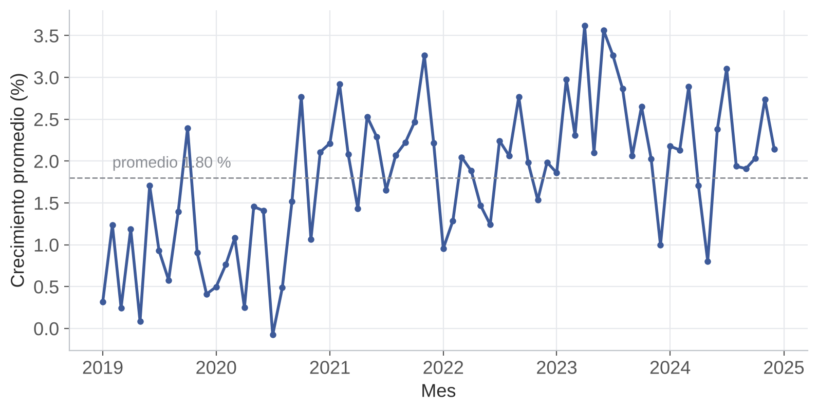
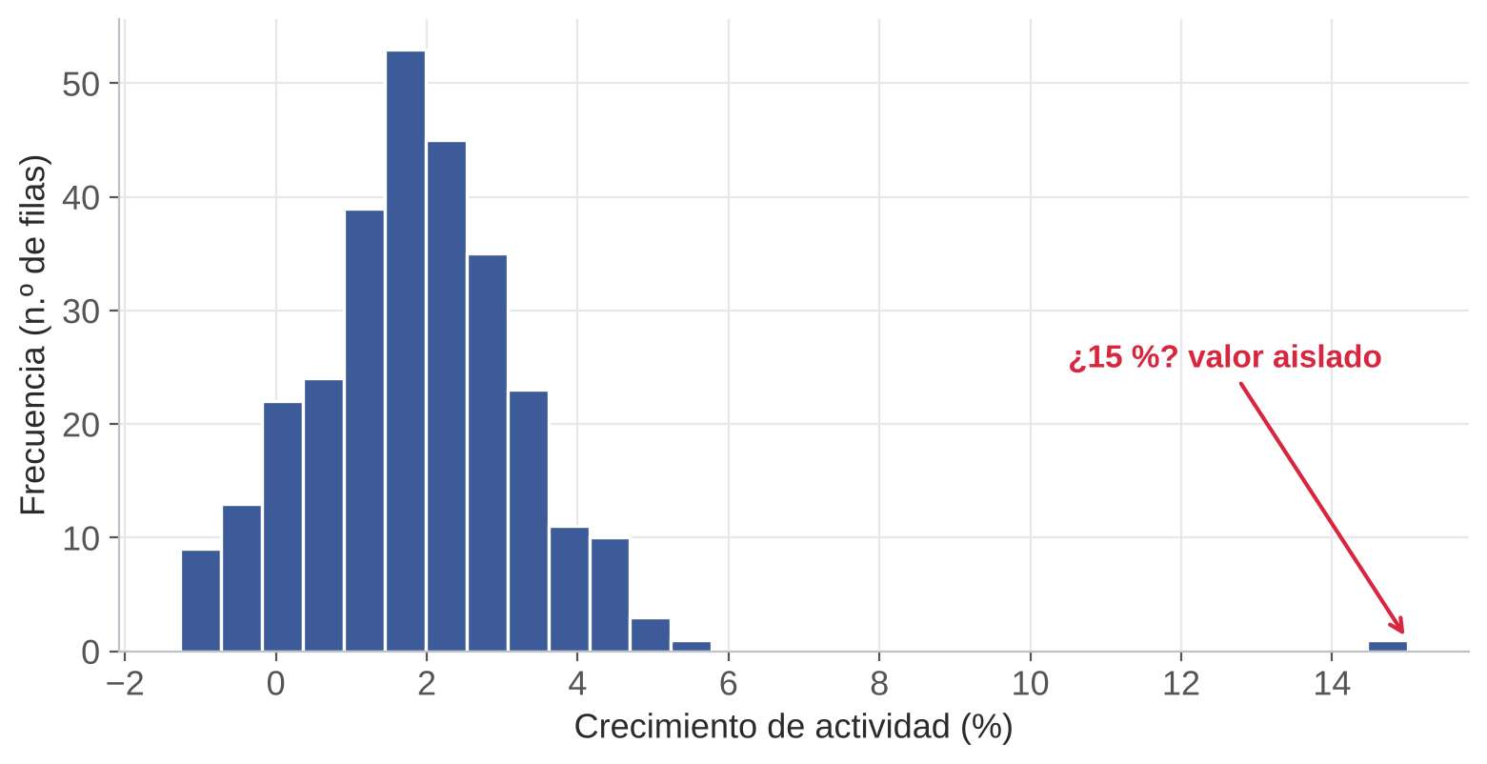
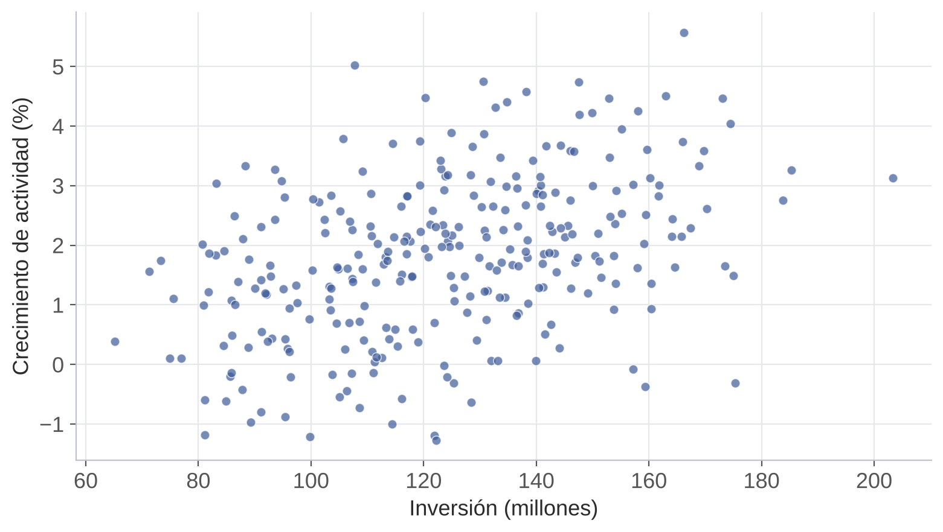
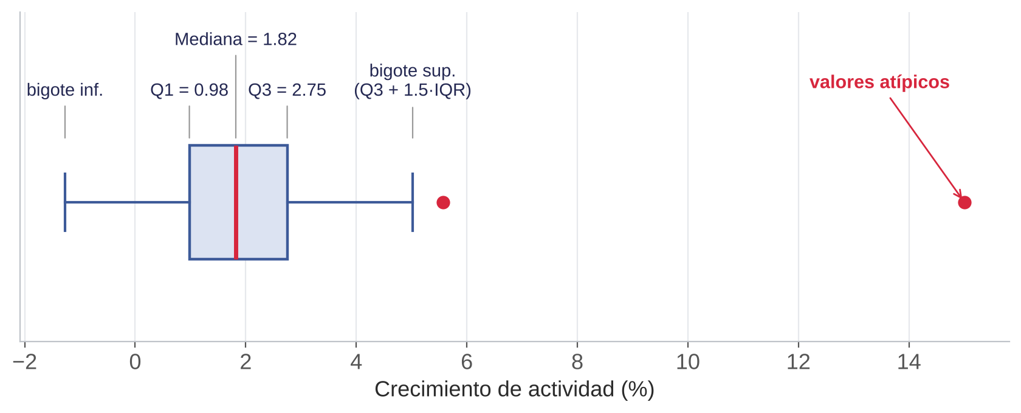
Matplotlib: cada gráfico responde una pregunta
Línea
plt.plot()
¿Cómo cambia en el tiempo?
Histograma
plt.hist()
¿Cómo se distribuye una variable?
Dispersión
plt.scatter()
¿Cómo se relacionan dos variables?
Boxplot
plt.boxplot()
¿Dónde está el centro, la dispersión y los atípicos?
Notes:
Antes de modelar debemos ver los datos. Un gráfico revela tendencias, asimetrías, grupos, atípicos y relaciones no lineales que una tabla esconde.

Slide 11
Gráfico de línea: ¿cómo cambia en el tiempo?
Tendencia
¿Sube, baja o se mantiene a largo plazo?
Variabilidad
¿Los picos y valles son grandes o pequeños?
Cambios
¿Hay saltos, rupturas o estacionalidad?
Promedio mensual del crecimiento de actividad (dataset limpio, 2019–2024)
Lectura: el crecimiento promedio oscila alrededor de 1.8 % sin una tendencia clara; la variación mes a mes es grande.
Notes:
Eje X = tiempo u orden; eje Y = valor medido. Aquí: promedio mensual del crecimiento entre todas las regiones y sectores. Todavía no hay Machine Learning, solo aprendemos a mirar.

Slide 12
Histograma: ¿cómo se distribuye una variable?
Centro
La mayoría de valores entre 0 % y 4 %
Forma
Aproximadamente simétrica, en campana
Aislados
Un valor de 15 %, muy lejos del resto
Crecimiento de actividad, dataset original (289 filas, 30 intervalos)
Clave: el número de intervalos (bins) cambia la apariencia; pruebe varios antes de concluir sobre la forma.
Notes:
Una sola variable. Se divide el rango en intervalos (bins) y se cuenta cuántas observaciones caen en cada uno. Permite ver centro, dispersión, asimetría y valores aislados. Aquí usamos el dataset ORIGINAL para que se vea el valor de 15 %.

Slide 13
Diagrama de dispersión: ¿se relacionan dos variables?
Preguntas al mirarlo
1
¿La nube sube, baja o no tiene dirección?
2
¿Parece una recta o una curva?
3
¿Hay grupos separados?
4
¿La dispersión crece con X?
5
¿Hay puntos aislados?
Inversión vs crecimiento de actividad (dataset limpio, 287 puntos)
Lectura: la nube sube suavemente: más inversión se asocia con más crecimiento, pero con mucha dispersión.
Notes:
Cada punto es una fila: su posición horizontal es la inversión y la vertical el crecimiento. No necesitamos una relación perfecta para usar regresión; buscamos saber si una aproximación lineal tiene sentido como punto de partida.

Slide 14
Boxplot: el resumen de cinco números
Estadístico | Valor | Cómo se obtiene
Q1 (percentil 25) | 0.98 | 25 % de los datos está por debajo
Mediana (Q2) | 1.82 | Divide los datos en dos mitades
Q3 (percentil 75) | 2.75 | 75 % de los datos está por debajo
IQR = Q3 − Q1 | 1.77 | Ancho de la caja: dispersión robusta
Límite superior | 5.41 | Q3 + 1.5 × IQR → 2 valores lo superan
Notes:
La caja va de Q1 a Q3 (50 % central de los datos), la línea roja es la mediana. Los bigotes llegan hasta el último dato dentro de 1.5·IQR. Lo que queda fuera se marca como posible atípico.

Slide 15
El dataset y la calidad de los datos
2
Qué contiene el archivo, qué representa cada fila y por qué debemos limpiarlo antes de modelar
En esta sección
Estructura y variables
Dimensiones de calidad
Faltantes, atípicos y duplicados
Flujo de limpieza

Slide 16
El dataset conductor: actividad_economica_demo.csv
289
11
72
4 × 4
filas
observaciones
columnas
variables
meses
ene-2019 a dic-2024
grupos
regiones × sectores
¿Qué queremos predecir?
¿Para qué lo usamos?
La variable objetivo y = crecimiento_actividad_pct
a partir de indicadores económicos, la región y el sector.
Para practicar el método, no para obtener conclusiones económicas reales sobre Ecuador.
Sintético: contiene errores insertados a propósito (faltantes, duplicados, un atípico) para aprender a detectarlos.
Notes:
Dataset sintético y didáctico: no son cifras oficiales del BCE, INEC u otra institución. Tiene la estructura de un problema económico real para practicar el flujo completo: explorar, limpiar, modelar y medir errores.

Slide 17
Unidad de observación: ¿qué representa una fila?
Mes
enero 2019
+
Región
Costa
+
Sector
Servicios
=
1
fila
Variable | Valor (fila 0) | Variable | Valor (fila 0)
fecha | 2019-01-01 | inversion_mill | 74.86
region | Costa | precio_petroleo_usd | 42.80
sector | Servicios | indice_confianza | 42.42
inflacion_pct | 2.33 | tipo_dato | SINTETICO_DIDACTICO
desempleo_pct | 6.75 | crecimiento_actividad_pct | 0.10
exportaciones_mill | 231.63
Se lee así: “En enero de 2019, el sector Servicios de la Costa creció 0.10 %, con inversión de 74.86 millones…”
Notes:
Antes de modelar siempre preguntamos qué es una fila. Aquí: la combinación de un mes, una región y un sector económico.

Slide 18
Diccionario de variables: tipo y rol de cada columna
Variable | Tipo estadístico | Rol en el modelo | Unidad
crecimiento_actividad_pct | Cuantitativa continua | Objetivo (y) | %
inversion_mill | Cuantitativa continua | Predictora (X) | millones USD
exportaciones_mill | Cuantitativa continua | Predictora (X) | millones USD
precio_petroleo_usd | Cuantitativa continua | Predictora (X) | USD / barril
inflacion_pct · desempleo_pct | Cuantitativa continua | Predictora (X) | %
indice_confianza | Cuantitativa (índice) | Predictora (X) | puntos
region · sector | Cualitativa nominal | Predictora (requiere One-Hot) | categoría
fecha | Temporal | Identifica el periodo | mes
tipo_dato | Constante (1 valor) | Se elimina | texto
Notes:
Clasificar cada variable por su tipo estadístico define cómo la tratamos: las numéricas entran directamente al modelo, las categóricas deben codificarse y las que no aportan información se descartan.

Slide 19
¿Cuántas observaciones tiene cada grupo?
Balanceado
Desbalanceado
Cada región aporta información similar.
Pocas filas → estimaciones más inestables.
Notes:
value_counts() es una tabla de frecuencias. Las regiones están balanceadas (~72 filas), pero los sectores no: Agro tiene solo 34 filas, por lo que lo que el modelo aprenda de Agro será menos estable.

Slide 20
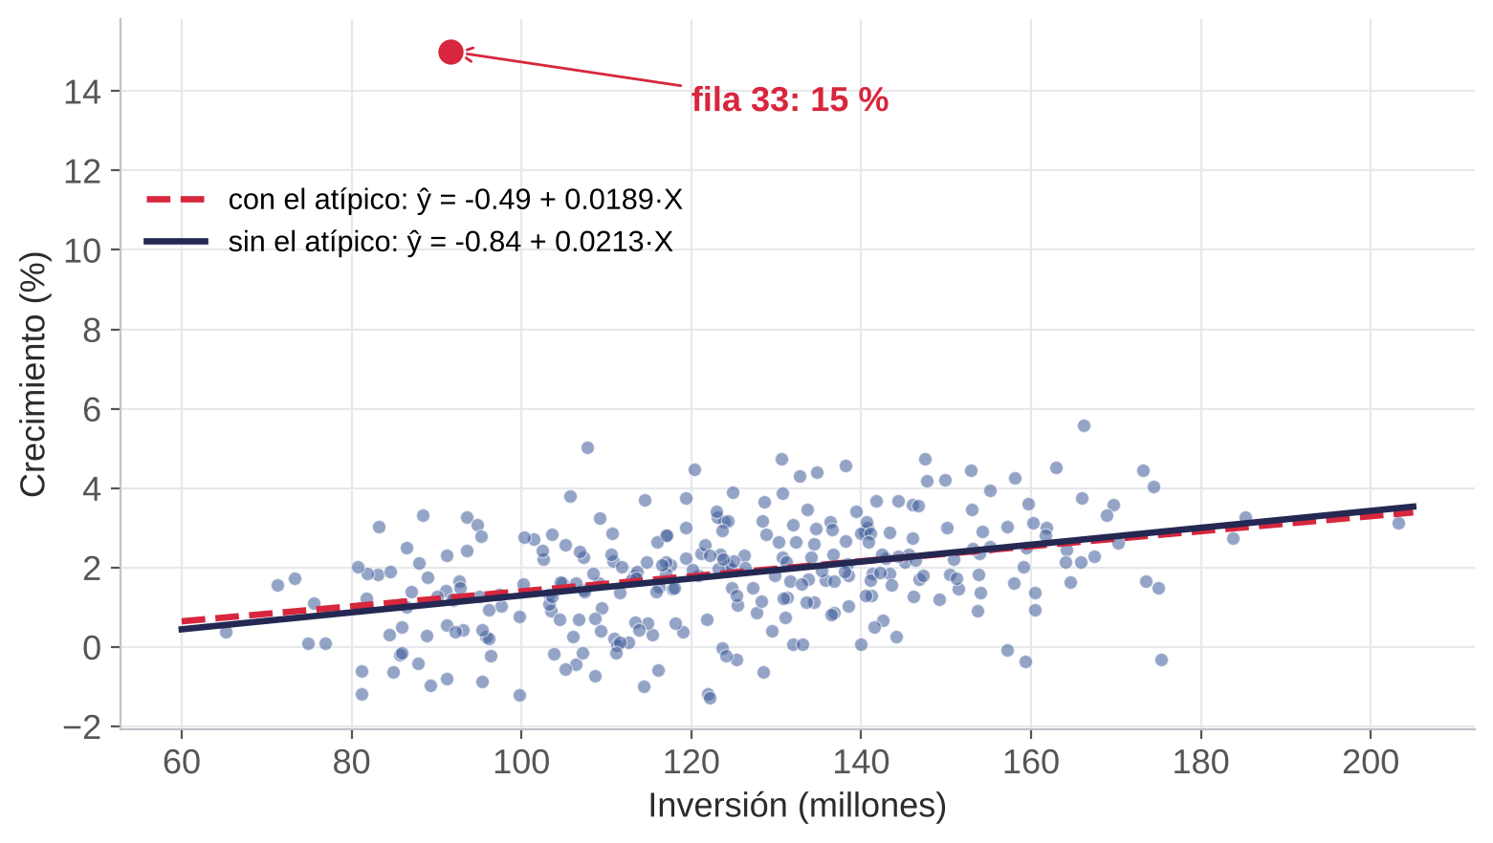
¿Por qué limpiar? Basura entra, basura sale
Datos con errores
Modelo
Conclusiones sesgadas
Pendiente sin el atípico
0.0213
Pendiente con el atípico
0.0189
1 fila de 289 (0.3 % de los datos) mueve la recta y también infla la media, la varianza y el RMSE.
Notes:
Un modelo no corrige automáticamente un dato incorrecto: lo aprende. Una sola fila errónea (15 % de crecimiento) entre 289 cambia la pendiente estimada en alrededor de 11 %.

Slide 21
Las dimensiones de la calidad de datos
C
Completitud
U
Unicidad
V
Validez
¿Faltan valores?
¿Hay filas repetidas?
¿Los valores son posibles?
Aquí: 8 celdas vacías
Aquí: 1 fila duplicada
Aquí: desempleo entre 0 y 100 %
E
Exactitud
C
Consistencia
P
Pertinencia
¿El valor es real o un error?
¿Tipos y formatos correctos?
¿La columna aporta información?
Aquí: crecimiento de 15 %
Aquí: fecha llegó como texto
Aquí: tipo_dato es constante
Notes:
Calidad de datos no es una sola cosa. Cada dimensión se traduce en una verificación concreta con Pandas. Las reglas de validez son reglas de negocio: convierten conocimiento del dominio en comprobaciones explícitas.

Slide 22
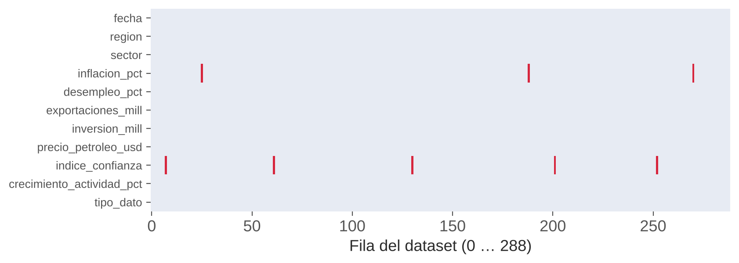
Radiografía de los valores faltantes
3
5
0.25 %
faltantes en inflacion_pct
faltantes en indice_confianza
de las 3 179 celdas
Notes:
Mapa de faltantes: cada columna es una fila del gráfico y cada línea roja es una celda vacía. isna().sum() da el conteo; info() muestra los no nulos.

Slide 23
¿Por qué falta un dato? Y ¿qué hacemos con él?
MCAR
MAR
MNAR
Completamente al azar
Depende de otra variable observada
Depende del propio valor
Ej.: Se perdió una hoja del registro
Ej.: Una región reporta menos la confianza
Ej.: Las empresas con malos resultados no reportan
Estrategia | Ventaja | Riesgo
Eliminar filas | Simple | Perdemos información y podemos sesgar la muestra
Imputar con la media | Conserva n | Sensible a atípicos; reduce la varianza
Imputar con la mediana (elegida) | Robusta a atípicos | También reduce la varianza
Imputar con un modelo | Usa otras variables | Más complejo; riesgo de fuga de datos
inflacion_pct: media 1.91 · mediana 1.97 indice_confianza: media 44.54 · mediana 44.92
Notes:
La estrategia depende del significado del faltante, no solo de la técnica. MCAR: completamente al azar. MAR: al azar condicionado a otras variables observadas. MNAR: no al azar, depende del propio valor faltante. Elegimos la mediana porque es robusta a valores atípicos.

Slide 24
Valores atípicos: detectar, investigar, decidir
Regla del IQR
Regla del z-score
Atípico si x > Q3 + 1.5·IQR o x < Q1 − 1.5·IQR
Aquí: límite superior = 2.75 + 1.5·1.77 = 5.41
z = (x − media) / desviación
Atípico si |z| > 3. Sensible al propio atípico, que infla la media y la desviación.
1 Detectar
boxplot, IQR, describe(), nlargest()
2 Investigar
¿plausible? ¿error de captura? ¿qué fila?
3 Decidir
corregir, eliminar o conservar y documentar
Caso en el dataset | Valor | Decisión
Fila 33: Sierra · Comercio · sep-2019 | crecimiento = 15 % | Eliminar (error insertado)
Fila 199: Insular · Comercio · feb-2023 | exportaciones = 1300 | Investigar (¡queda como ejercicio!)
Notes:
Dos reglas clásicas: IQR (la del boxplot) y z-score (|z|>3). Un atípico es una señal para investigar, no una orden para borrar. Si es un error de captura se corrige o elimina; si es real se conserva y se considera un modelo más robusto. Ejercicio: exportaciones_mill tiene un valor de 1300 (el resto ≤ 521). ¿Error o dato real?

Slide 25
Duplicados y columnas sin información
Duplicado exacto: las filas 20 y 288 son idénticas
Fila | fecha | region | sector | inflación | inversión | crecimiento
20 | 2019-06-01 | Costa | Comercio | 4.07 | 71.28 | 1.56
288 | 2019-06-01 | Costa | Comercio | 4.07 | 71.28 | 1.56
Consecuencia
la observación pesa el doble y puede aparecer a la vez en Train y en Test.
Solución
drop_duplicates() conserva solo la primera aparición.
Columna sin aporte: tipo_dato vale “SINTETICO_DIDACTICO” en las 289 filas
SINTÉTICO
SINTÉTICO
SINTÉTICO
SINTÉTICO
SINTÉTICO
Varianza = 0
→ no explica nada; se elimina con drop(columns=…)
Notes:
duplicated() marca filas idénticas en todas sus columnas. Una fila duplicada cuenta dos veces la misma observación y le da el doble de peso en el modelo. Una columna constante tiene varianza cero: no puede explicar diferencias en y.

Slide 26
El flujo de limpieza aplicado
Original
289 × 11
8 nulos
Sin duplicados
288 × 11
drop_duplicates()
Sin tipo_dato
288 × 10
drop(columns=…)
Sin atípico
287 × 10
drop(index=33)
Imputado
287 × 10
0 nulos
filas × columnas en cada paso
Lo que ganamos
Evitar la fuga de datos
• Cada observación cuenta una sola vez
• Sin valores imposibles que distorsionen la recta
• Todas las filas utilizables por el modelo
Calcule la mediana solo con Train y aplíquela después a Validation y Test. Así el modelo no “ve” información de los datos de evaluación.
Notes:
Orden aplicado en el notebook: eliminar duplicados, eliminar la columna sin aporte, eliminar el atípico identificado e imputar faltantes numéricos con la mediana. Advertencia: en un proyecto real, la mediana para imputar se calcula solo con Train y luego se aplica a Validation y Test, para no filtrar información (fuga de datos).

Slide 27
Relación entre variables
3
Correlación de Pearson: medir la fuerza y la dirección de una relación lineal
En esta sección
Fórmula e intensidad de r
Correlaciones del dataset
Correlación ≠ causalidad

Slide 28
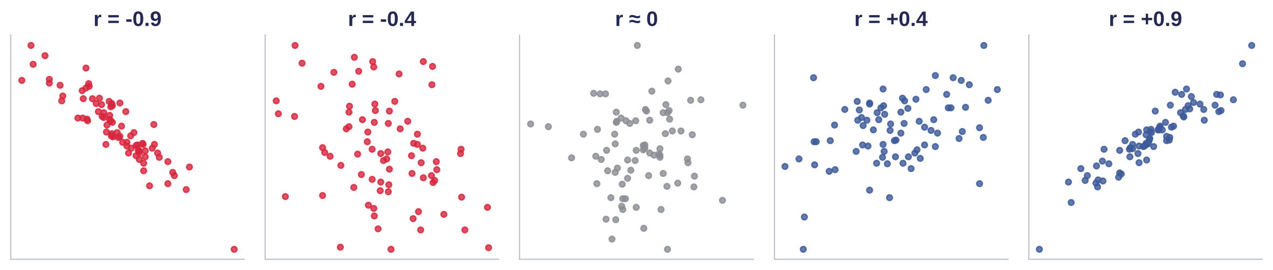
Coeficiente de correlación de Pearson
r = Σ (xᵢ − x̄)(yᵢ − ȳ) / √[ Σ(xᵢ − x̄)² · Σ(yᵢ − ȳ)² ] −1 ≤ r ≤ 1
relación negativa ← sin relación lineal → relación positiva
|r| 0 – 0.19
muy débil
|r| 0.20 – 0.39
débil
|r| 0.40 – 0.59
moderada
|r| 0.60 – 0.79
fuerte
|r| 0.80 – 1
muy fuerte
r ≈ 0 no significa “sin relación”: puede existir una relación curva que Pearson no detecta.
Notes:
r mide la intensidad y dirección de la relación LINEAL entre dos variables numéricas. El signo indica la dirección y |r| la intensidad. Escala orientativa de intensidad: 0–0.19 muy débil, 0.20–0.39 débil, 0.40–0.59 moderada, 0.60–0.79 fuerte, 0.80–1 muy fuerte.

Slide 29
¿Qué variable se relaciona más con el crecimiento?
Positiva moderada
inversion_mill r = 0.41
más inversión, más crecimiento
Negativa débil
desempleo_pct r = −0.29
más desempleo, menos crecimiento
Correlación ≠ causalidad
Indica asociación; no prueba que una variable provoque a la otra.
Correlación de Pearson con crecimiento_actividad_pct
Notes:
Resultado de df_limpio.corr()['crecimiento_actividad_pct']. La inversión tiene la mayor relación lineal individual (moderada). Desempleo e inflación se asocian negativamente. Correlación no implica causalidad.

Slide 30
Regresión lineal simple
4
Una variable explicativa, una recta y el criterio de mínimos cuadrados
En esta sección
Ecuación y residuos
Mínimos cuadrados (SSE)
Interpretación de b₀ y b₁
Supuestos LINE

Slide 31
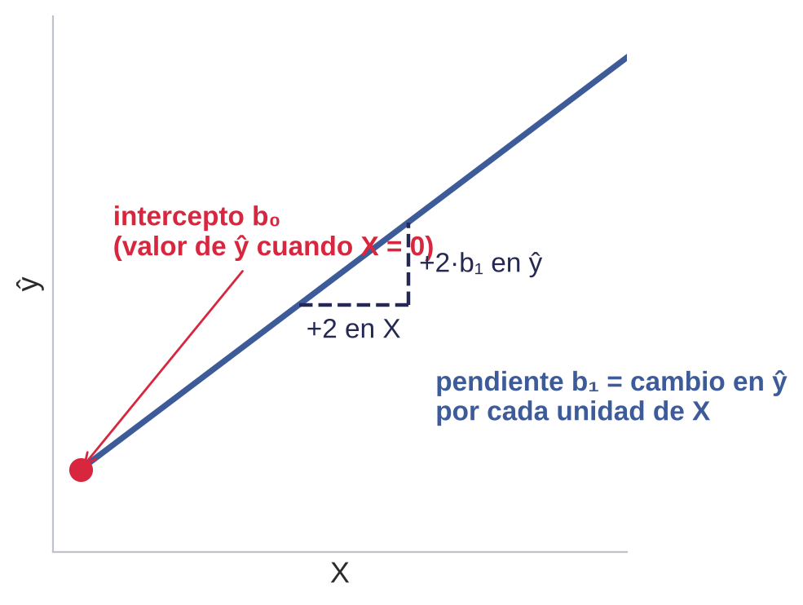
La idea: una recta que resume la nube de puntos
ŷ = b₀ + b₁ · X
ŷ
valor predicho de y (crecimiento %)
b₀
intercepto: ŷ cuando X = 0
b₁
pendiente: cambio de ŷ por cada unidad de X
X
variable de entrada (inversión, millones)
Diferencia clave: y es el valor real observado; ŷ (“y sombrero”) es lo que predice el modelo. Nunca coinciden exactamente.
Notes:
La regresión lineal simple describe y predice una variable numérica y a partir de UNA variable X, mediante la recta que mejor se ajusta a los datos. b₀ intercepto, b₁ pendiente, ŷ valor predicho.

Slide 32
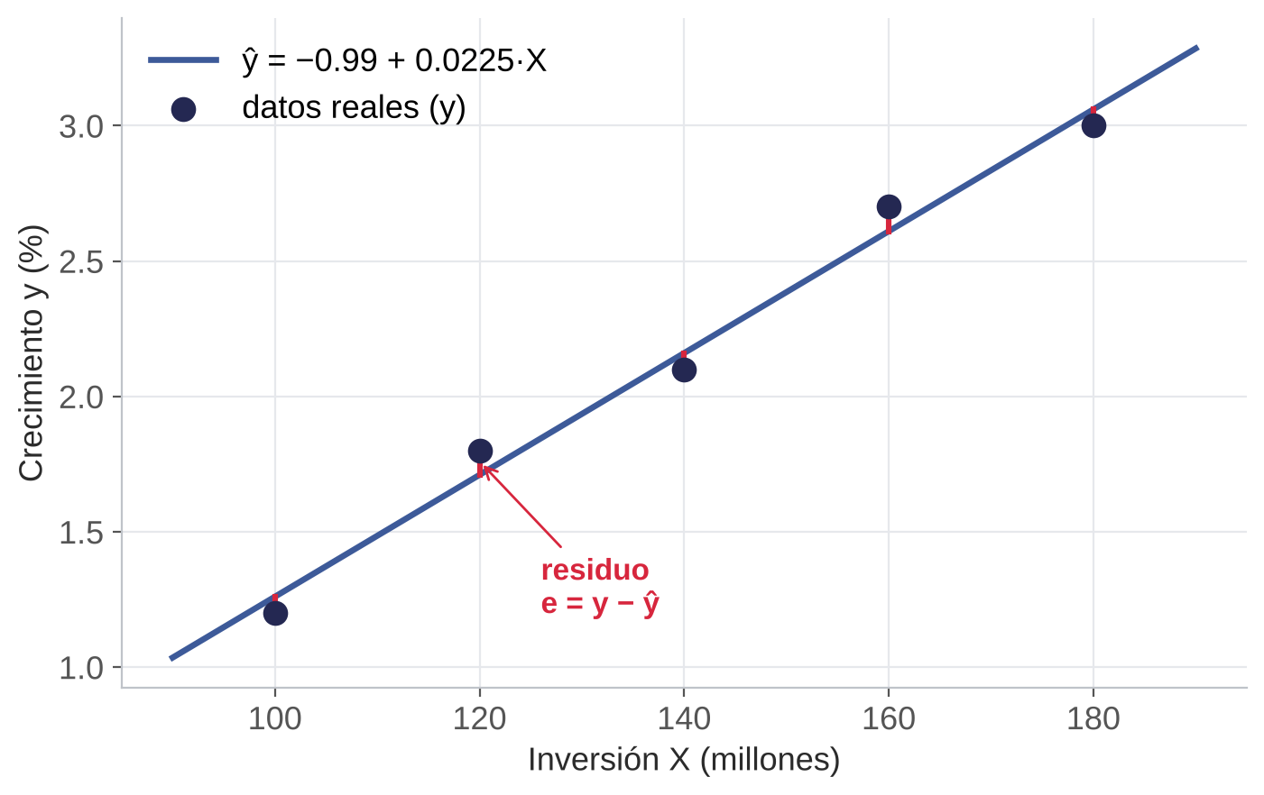
Residuo: la distancia entre lo real y lo predicho
X | y real | ŷ | e = y − ŷ | e²
100 | 1.2 | 1.26 | −0.06 | 0.0036
120 | 1.8 | 1.71 | +0.09 | 0.0081
140 | 2.1 | 2.16 | −0.06 | 0.0036
160 | 2.7 | 2.61 | +0.09 | 0.0081
180 | 3.0 | 3.06 | −0.06 | 0.0036
Suma |  |  | 0.00 | 0.0270
e > 0
real mayor que predicho: el modelo subestimó
e < 0
real menor que predicho: el modelo sobreestimó
Notes:
Residuo eᵢ = yᵢ − ŷᵢ. Positivo: el modelo se quedó corto (subestimó). Negativo: el modelo se pasó (sobreestimó). Usamos 5 observaciones didácticas para poder calcular todo a mano.

Slide 33
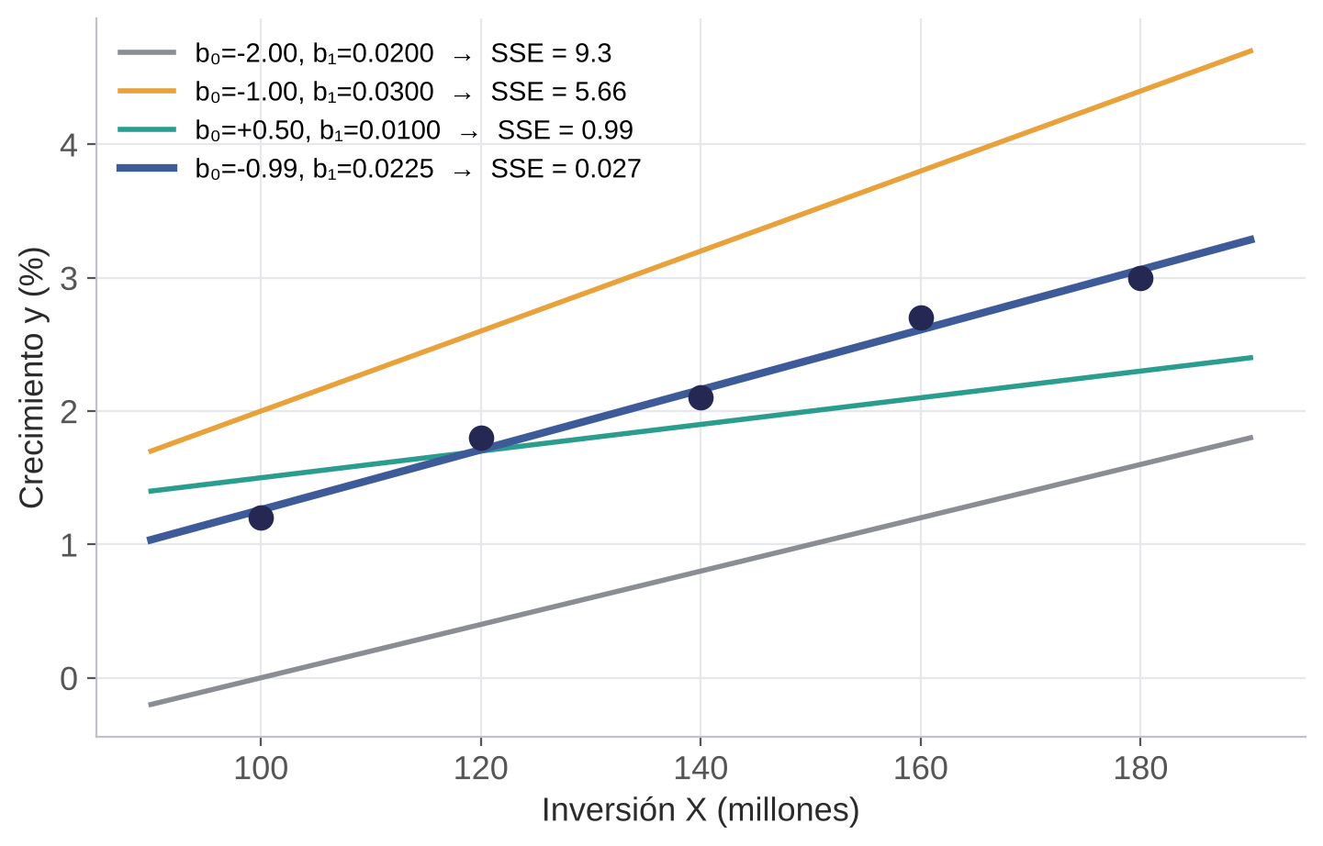
¿Qué recta es la mejor? Mínimos cuadrados
SSE = Σ (yᵢ − ŷᵢ)²
Mínimos cuadrados elige b₀ y b₁ que hacen el SSE lo más pequeño posible.
¿Por qué al cuadrado?
Sumando errores
2 + (−2) = 0
¡parece perfecto!
Al cuadrado
4 + 4 = 8
todo error suma
Además: al elevar al cuadrado, los errores grandes pesan mucho más (un error de 3 aporta 9; uno de 1 aporta 1). Por eso un atípico puede “jalar” la recta.
Notes:
SSE = suma de errores al cuadrado. Cuanto menor, más cerca están en conjunto las predicciones de los valores reales. Mínimos cuadrados ordinarios (MCO / OLS) elige b₀ y b₁ que hacen el SSE lo más pequeño posible.

Slide 34
Cálculo de b₁ y b₀ paso a paso
xᵢ | yᵢ | xᵢ − x̄ | yᵢ − ȳ | (xᵢ − x̄)(yᵢ − ȳ) | (xᵢ − x̄)²
100 | 1.2 | −40 | −0.96 | 38.4 | 1600
120 | 1.8 | −20 | −0.36 | 7.2 | 400
140 | 2.1 | 0 | −0.06 | 0 | 0
160 | 2.7 | 20 | 0.54 | 10.8 | 400
180 | 3.0 | 40 | 0.84 | 33.6 | 1600
x̄ = 140 | ȳ = 2.16 |  | Σ | 90 | 4000
1
Medias
2
Pendiente
3
Intercepto
x̄ = 700/5 = 140
ȳ = 10.8/5 = 2.16
b₁ = 90 / 4000
= 0.0225
b₀ = 2.16 − 0.0225·140
= −0.99
Recta resultante: ŷ = −0.99 + 0.0225 · X Para X = 160 → ŷ = 2.61
Notes:
Fórmulas de MCO para regresión simple. b1 = Σ(x−x̄)(y−ȳ) / Σ(x−x̄)² = 90 / 4000 = 0.0225. b0 = ȳ − b1·x̄ = 2.16 − 0.0225·140 = −0.99. scikit-learn obtiene exactamente la misma recta.

Slide 35
Interpretar la pendiente y el intercepto
Pendiente b₁ = 0.0225
Intercepto b₀ = −0.99
Por cada 1 millón más de inversión, la predicción de crecimiento sube 0.0225 puntos porcentuales.
Es asociación, no causalidad.
Valor de ŷ cuando la inversión es 0.
Pero nunca observamos inversión 0: aquí es solo una pieza para ubicar la recta.
Rango de inversión observado en el dataset
zona con datos: 65 – 203 millones
0
50
100
150
200
X = 0 → extrapolación
Extrapolar (predecir fuera del rango observado) es arriesgado: no hay evidencia de que la recta siga siendo válida.
Notes:
b1: por cada millón adicional de inversión, la predicción de crecimiento aumenta 0.0225 puntos porcentuales. Es una asociación del modelo, no una prueba causal. b0: predicción matemática con X=0; si X=0 está fuera del rango observado no tiene interpretación económica, es solo la pieza que posiciona la recta. No forzar b0=0 salvo razón teórica fuerte.

Slide 36
Supuestos del modelo lineal clásico: LINE
L
Linealidad
I
Independencia
La relación media entre X e y es una recta.
Los errores de una fila no dependen de otra.
Cómo revisarlo: Residuos vs predicción sin curvas
Cómo revisarlo: Cuidado con series de tiempo
N
Normalidad
E
Igual varianza
Los errores siguen una distribución normal.
La dispersión de los errores es constante (homocedasticidad).
Cómo revisarlo: Histograma o QQ-plot de residuos
Cómo revisarlo: Sin forma de embudo
En ML: el criterio principal es cuánto se equivoca el modelo con datos que no vio. Los supuestos nos ayudan a entender por qué.
Notes:
Para inferencia (intervalos, p-valores) estos supuestos son importantes. Para predicción, lo decisivo es el desempeño en datos no vistos (Validation/Test), pero los supuestos ayudan a diagnosticar qué falla. Se revisan principalmente con gráficos de residuos.

Slide 37
Medir los errores
5
MAE, MSE, RMSE, Bias y R²: no hay una métrica única; cada una responde una pregunta distinta
En esta sección
Cinco métricas
Cálculo a mano
R² frente a la media
MAE vs RMSE

Slide 38
Cinco métricas, cinco preguntas
MAE
(1/n) Σ |y − ŷ|
¿Cuánto me equivoco normalmente?
ideal = 0
unidades de y
MSE
(1/n) Σ (y − ŷ)²
Error cuadrático medio
ideal = 0
unidades²
RMSE
√MSE
¿Qué tan grandes son los errores grandes?
ideal = 0
unidades de y
Bias
(1/n) Σ (ŷ − y)
¿Sobreestimo o subestimo sistemáticamente?
ideal = 0
+ sobre / − sub
R²
1 − SSE / SST
¿Cuánto mejoro frente a predecir siempre la media?
ideal = 1
sin unidades
Notes:
MSE queda en unidades al cuadrado, por eso es menos intuitivo para comunicar. RMSE castiga especialmente errores grandes. Bias cercano a 0 no significa modelo bueno: errores positivos y negativos pueden cancelarse. R² no es accuracy y puede ser negativo en datos no vistos si el modelo es peor que predecir la media.

Slide 39
Las métricas calculadas a mano
y | ŷ | e = y − ŷ | |e| | e²
1.2 | 1.26 | −0.06 | 0.06 | 0.0036
1.8 | 1.71 | +0.09 | 0.09 | 0.0081
2.1 | 2.16 | −0.06 | 0.06 | 0.0036
2.7 | 2.61 | +0.09 | 0.09 | 0.0081
3.0 | 3.06 | −0.06 | 0.06 | 0.0036
Suma |  | 0.00 | 0.36 | 0.027
MAE
0.36 / 5
0.072
MSE
0.027 / 5
0.0054
RMSE
√0.0054
0.073
Bias
0.00 / 5
0.000
R²
1 − 0.027 / 2.052
0.987
Interpretación: el modelo se equivoca en promedio 0.07 puntos porcentuales y explica el 98.7 % de la variación respecto a la media.
Pero… lo medimos con los mismos datos con los que aprendió. ¿Funcionará con datos nuevos?
Notes:
Con los 5 residuos del ejemplo: |e| suma 0.36 → MAE = 0.072. e² suma 0.027 → MSE = 0.0054 → RMSE = 0.073. Bias = promedio de (ŷ − y) = 0. R² = 1 − 0.027/2.052 = 0.987. Ojo: estas métricas se calcularon con los mismos datos de entrenamiento; no dicen nada sobre datos nuevos.

Slide 40
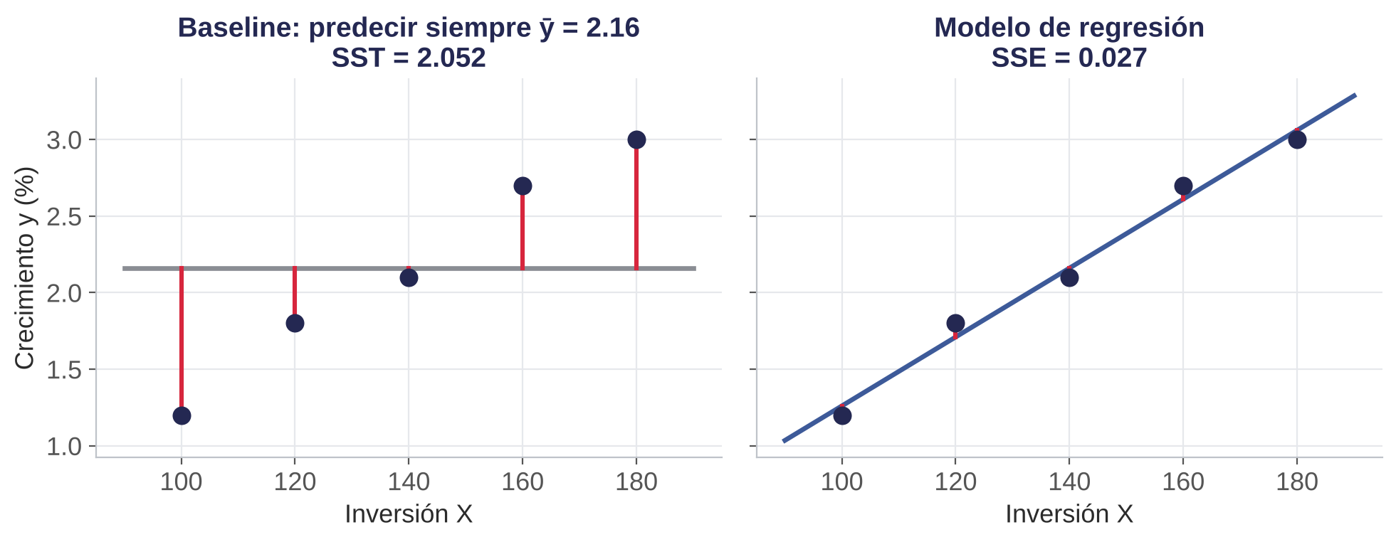
R²: ¿cuánto mejora el modelo frente a la media?
R² = 1 − SSE / SST
= 1 − 0.027 / 2.052 = 0.987
R² < 0 es posible
en datos nuevos, si el modelo predice peor que la simple media.
Notes:
SST = variación total = errores de un modelo ingenuo que siempre predice la media ȳ. SSE = errores del modelo. R² = 1 − SSE/SST: proporción de la variación total que el modelo logra explicar. En datos nuevos puede ser negativo si el modelo es peor que la media.

Slide 41
MAE vs RMSE, y la trampa del Bias
Modelo A: errores parejos
Modelo B: un error grande
|errores| de 4 predicciones:
|errores| de 4 predicciones:
MAE = 1.0
MAE = 1.0
RMSE = 1.0
RMSE = 2.0
1
1
1
1
0
0
0
4
La trampa del Bias
errores: +3 y −3
Bias = (+3 − 3)/2 = 0
Bias ≈ 0 no significa modelo bueno.
Solo dice que no hay tendencia sistemática a sobreestimar o subestimar. Siempre acompañarlo de MAE o RMSE.
Notes:
Mismo MAE pero distinto RMSE: el RMSE castiga los errores grandes. Si RMSE es bastante mayor que MAE, unos pocos errores grandes pesan mucho. El Bias puede ser 0 aunque los errores sean enormes, porque se cancelan.

Slide 42
Train, Validation y Test
6
Cómo saber si un modelo funciona con datos que nunca vio
En esta sección
Para qué sirve cada conjunto
Sub y sobreajuste
Primer modelo real
Gráfico de residuos

Slide 43
¿Por qué separar los datos en tres conjuntos?
Train 70 %
200 filas
Validation 15 %
43 filas
Test 15 %
44 filas
287 filas limpias → train_test_split dos veces (70 / 30, luego 30 → 15 / 15), random_state = 42
Train
Validation
Test
Los apuntes con los que se estudia
El examen de práctica
El examen final
El modelo aprende b₀, b₁, …
Nosotros elegimos variables y modelos. Se puede consultar varias veces.
Se mira una sola vez, al final, para estimar el error real.
fit()
comparar
una sola vez
Regla de oro: si usamos Test para decidir, deja de ser un examen final y el error reportado será optimista.
Notes:
Hasta ahora medimos sobre los mismos datos con los que el modelo aprendió: eso no estima la generalización. Train: el modelo aprende sus parámetros (b0, b1). Validation: nosotros tomamos decisiones (variables, transformaciones, hiperparámetros) y se puede consultar varias veces. Test: examen final, se usa una sola vez al terminar.

Slide 44
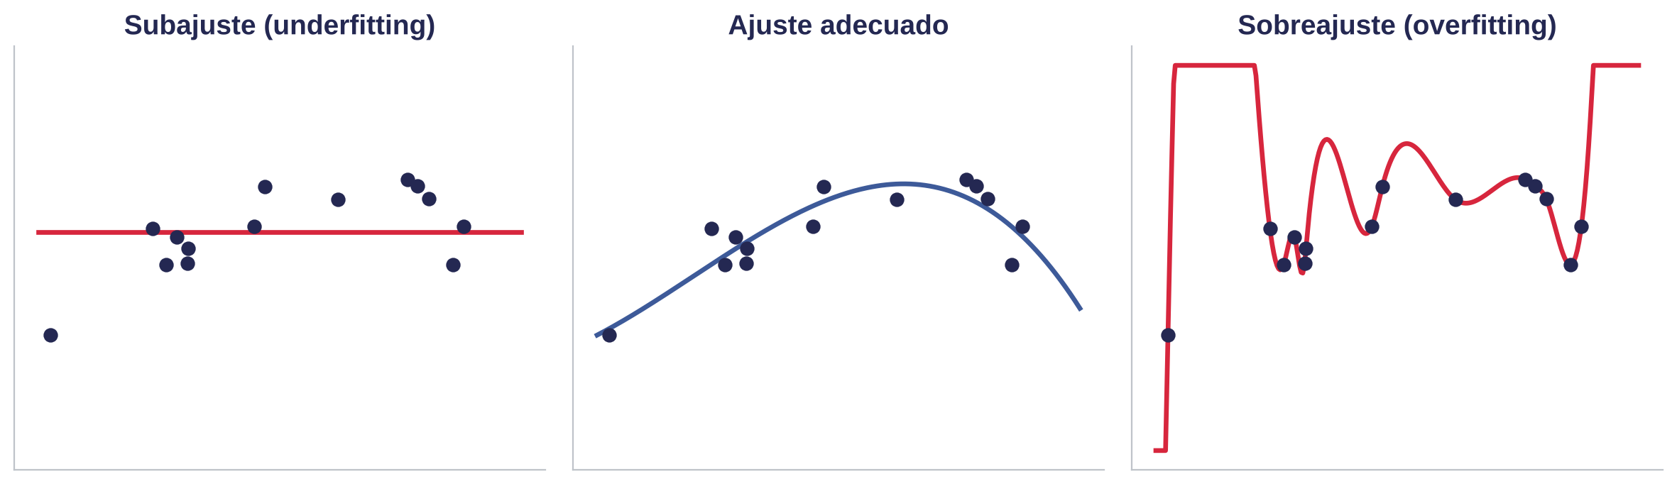
Subajuste y sobreajuste: el equilibrio
 | Error en Train | Error en Validation | Diagnóstico
Subajuste | alto | alto | Modelo demasiado simple
Buen ajuste | bajo | bajo y parecido | Generaliza bien
Sobreajuste | muy bajo | alto | Memorizó el ruido
La señal de alerta es la brecha entre Train y Validation, no el valor aislado.
Notes:
Subajuste: el modelo es demasiado simple y falla incluso en Train. Sobreajuste: el modelo memoriza el ruido de Train y falla con datos nuevos. Comparar Train vs Validation permite diagnosticarlo. Se profundiza en el Día 2.

Slide 45
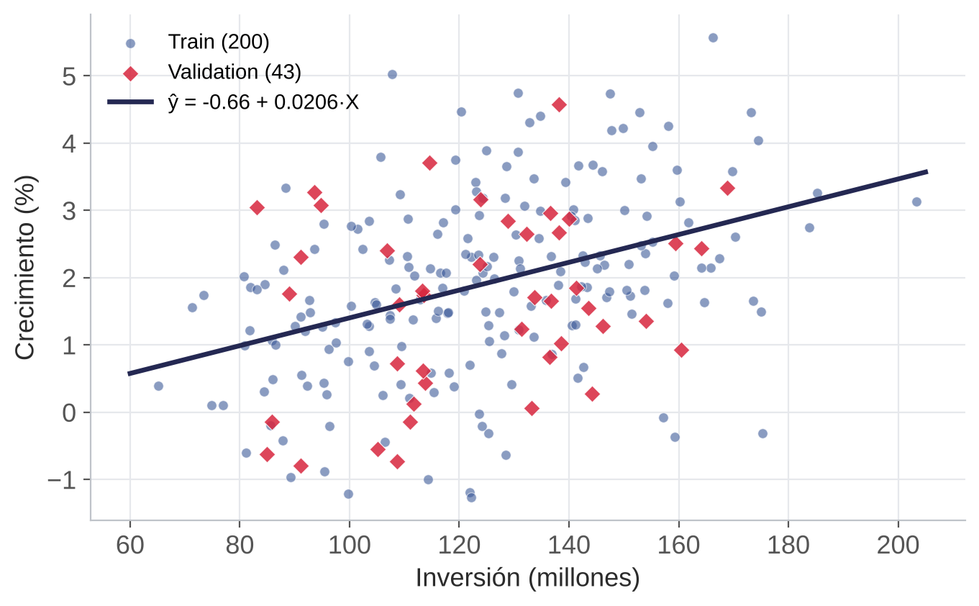
Primer modelo real: inversión → crecimiento
 | MAE | RMSE | R² | Bias
Train | 0.947 | 1.220 | 0.165 | 0.000
Validation | 1.115 | 1.305 | 0.012 | +0.262
Baseline (media de Train)
ŷ = 1.90 siempre
Validation: RMSE 1.343 · R² −0.045
Lo bueno
Lo malo
Train y Validation no son muy distintos: no hay sobreajuste fuerte.
En Validation explica solo 1.2 %: la inversión sola no basta.
Notes:
Ahora con las 287 filas limpias, respetando la partición. Baseline: predecir siempre la media de Train (1.90). R² baja de 0.165 a 0.012: la inversión sola explica muy poco en datos nuevos. No hay sobreajuste fuerte; el problema es poca capacidad predictiva → necesitamos más información.

Slide 46
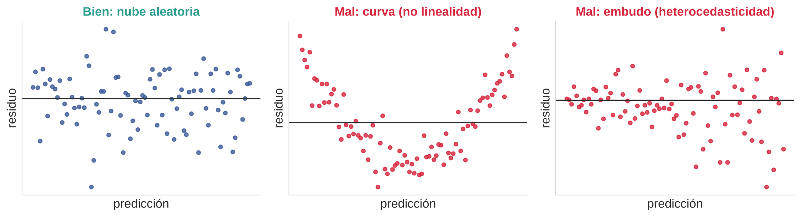
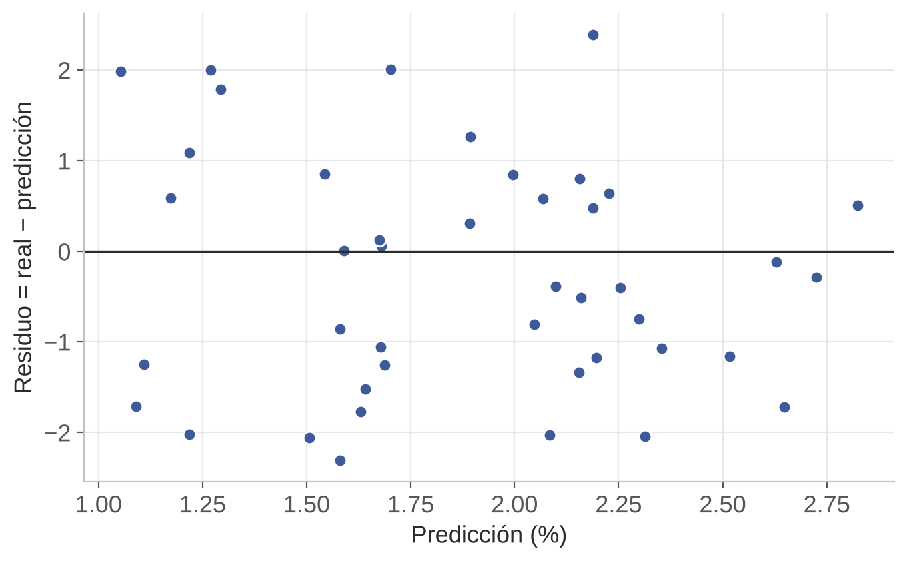
Leer el gráfico de residuos
Nuestro modelo simple (Validation)
• Residuos arriba y abajo de 0: sin curva clara
• Pero muchos errores de ±2 puntos
• Coincide con R² ≈ 0: predice con poca precisión
Notes:
Eje X: predicción; eje Y: residuo = real − predicción. La línea en 0 es una predicción perfecta. Un buen modelo deja residuos aleatorios alrededor de cero, sin curvas ni embudos y con dispersión pequeña. En nuestro modelo simple no hay patrones claros, pero la dispersión es grande (±2 puntos).

Slide 47
Regresión múltiple y variables categóricas
7
Más de una X: del plano al hiperplano, y cómo incluir región y sector sin inventar un orden
En esta sección
Plano e hiperplano
Ceteris paribus
One-Hot Encoding
Evaluación final

Slide 48
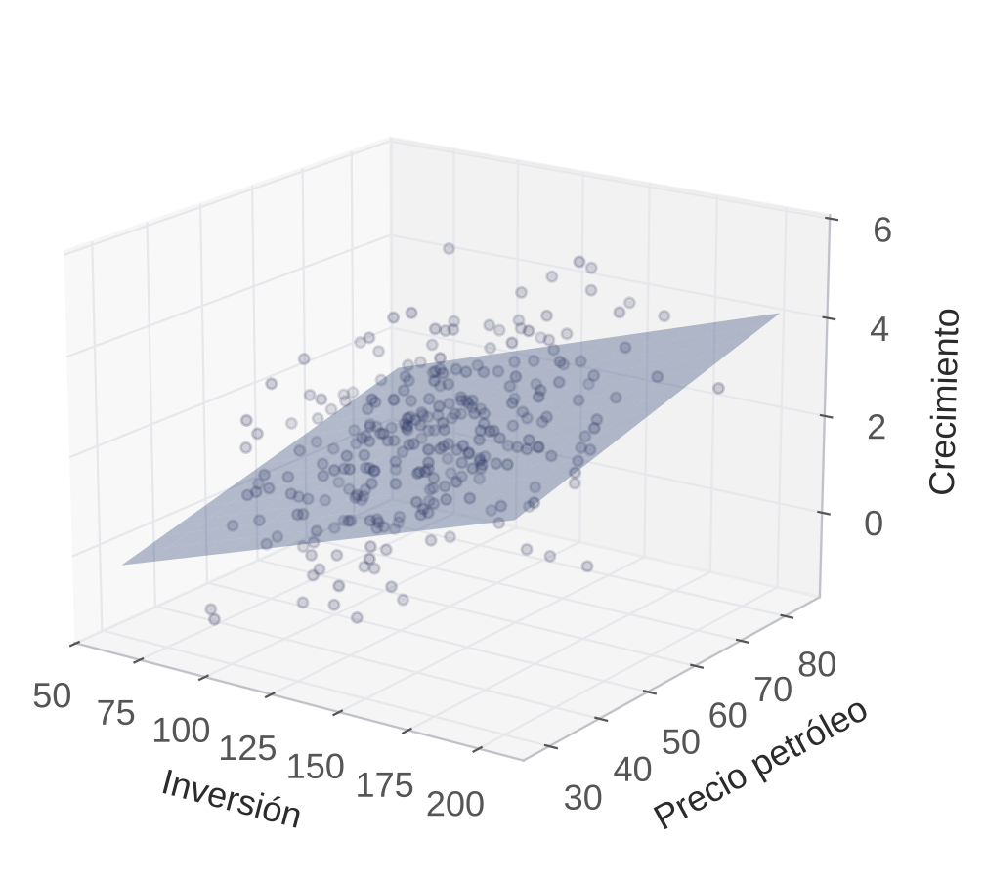
De la recta al plano y al hiperplano
1 X
Recta (2D)
ŷ = b₀ + b₁x₁
2 X
Plano (3D)
ŷ = b₀ + b₁x₁ + b₂x₂
p X
Hiperplano (p+1 D)
ŷ = b₀ + b₁x₁ + … + bₚxₚ
ŷ = −2.24 + 0.0189·inversión + 0.0300·petróleo
Puntos: datos reales · Plano: predicción
Notes:
Con dos variables explicativas ya no aprendemos una línea sino un plano en 3D. Con p variables, un hiperplano que no podemos dibujar, pero la lógica es la misma: un coeficiente por cada columna. Modelo de 2 X ajustado: ŷ = −2.24 + 0.0189·inversión + 0.0300·petróleo.

Slide 49
Coeficientes: “manteniendo lo demás constante”
Variable | Coeficiente | Lectura (manteniendo constante lo demás)
inflacion_pct | −0.163 | +1 punto de inflación → −0.16 pp de crecimiento
desempleo_pct | −0.157 | +1 punto de desempleo → −0.16 pp
precio_petroleo_usd | +0.024 | +1 USD por barril → +0.024 pp
inversion_mill | +0.015 | +1 millón de inversión → +0.015 pp
indice_confianza | +0.004 | +1 punto del índice → +0.004 pp
exportaciones_mill | +0.001 | +1 millón exportado → +0.001 pp
Ojo con las escalas
Multicolinealidad
inflación se mide en unidades pequeñas (0–5); exportaciones en cientos de millones. Un coeficiente pequeño no implica una variable poco importante.
Si dos X se mueven juntas, el modelo no sabe a cuál atribuir el efecto y los coeficientes se vuelven inestables.
Notes:
Cada coeficiente es el cambio en la predicción cuando su variable aumenta 1 unidad y las demás X quedan fijas (ceteris paribus). No comparar magnitudes directamente: las variables tienen escalas distintas. Para comparar importancia se estandarizan (z-scores) o se usan otras técnicas (Días siguientes). Si dos X están muy correlacionadas (multicolinealidad), los coeficientes se vuelven inestables.

Slide 50
Variables categóricas: el texto no es una magnitud
Codificación con números
One-Hot Encoding (dummies)
1
2
3
4
region | Costa | Insular | Sierra
Amazonía | 0 | 0 | 0
Costa | 1 | 0 | 0
Insular | 0 | 1 | 0
Sierra | 0 | 0 | 1
Costa
Sierra
Amazonía
Insular
Inventa un orden y distancias
¿Sierra está “entre” Costa y Amazonía? ¿Insular vale 4 veces Costa?
Amazonía = categoría de referencia (todo en 0)
¿Por qué eliminar una columna? (drop_first=True)
Con 4 dummies, siempre suman 1 y repiten la información del intercepto (colinealidad perfecta: la “trampa de las dummies”). Con k categorías se usan k − 1 columnas.
Notes:
Codificar Costa=1, Sierra=2, Amazonía=3, Insular=4 inventaría un orden y distancias inexistentes (Insular no es '4 veces' Costa, ni Sierra está 'entre' Costa y Amazonía). La solución es One-Hot Encoding: una columna binaria 0/1 por categoría (variables dummy).

Slide 51
Leer el coeficiente de una dummy
Lectura: con la misma inversión, inflación, desempleo, etc., una fila de la región Insular tiene una predicción 0.74 puntos porcentuales mayor que una de Amazonía.
Notes:
Coeficiente de una dummy = diferencia promedio en la predicción respecto de la categoría de referencia (Amazonía para región, Agro para sector), manteniendo constantes las demás variables. Es una diferencia asociada, no un efecto causal.

Slide 52
Comparar modelos en Validation
Ganador: regresión múltiple + región y sector
RMSE 1.150 y R² 0.233: mejora frente al baseline y a los modelos más simples.
Notes:
La pregunta no es si el modelo tiene más variables, sino si mejora Validation de forma útil y estable frente a alternativas más simples. El baseline tiene R² negativo en Validation: predecir la media de Train es peor que la media de Validation. Cada variable añadida reduce el RMSE.

Slide 53
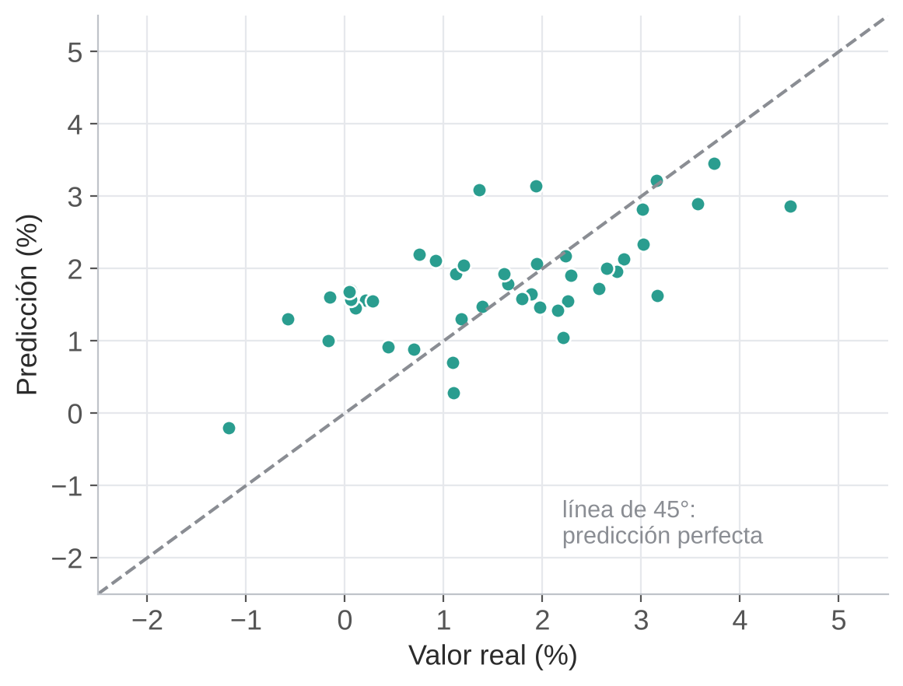
Evaluación final: Train, Validation y Test
Conjunto | MAE | RMSE | R² | Bias
Train | 0.859 | 1.107 | 0.312 | 0.000
Validation | 0.979 | 1.150 | 0.233 | +0.364
Test | 0.830 | 0.997 | 0.369 | +0.230
Consistente
Errores similares en los tres conjuntos → sin sobreajuste fuerte
Ligera sobreestimación
Bias +0.23 a +0.36 en datos nuevos
Test: real vs predicho
Error típico esperado con datos nuevos
≈ 1 punto porcentual
RMSE en Test = 0.997
Margen de mejora
R² ≈ 0.37: queda mucha variación sin explicar
Notes:
Test se usa una sola vez, al final. Explica ~31 % en Train, 23 % en Validation y 37 % en Test. No hay una regla que obligue a Test a ser peor: con particiones aleatorias puede contener casos más fáciles. Lo importante es la consistencia. El Bias positivo en Validation y Test indica una ligera tendencia a sobreestimar el crecimiento.

Slide 54
Usar el modelo: una predicción nueva
Entrada | Valor | Rango en datos
inversion_mill | 180 | 65 – 203
exportaciones_mill | 500 | 187 – 1300
precio_petroleo_usd | 70 | 29 – 84
indice_confianza | 60 | 28 – 57
inflacion_pct | 2.5 | −0.7 – 4.7
desempleo_pct | 4.5 | 2.9 – 8.0
region · sector | Costa · Industria | 20 casos
Crecimiento estimado
3.57 %
modelo múltiple + categorías
Casos reales Costa · Industria
media 2.07 % · rango −1.2 a 4.5
Alerta de extrapolación
índice de confianza = 60 está fuera del rango observado (máx. 57.1).
Categoría nueva (no vista en Train) → el modelo no sabe tratarla.
Notes:
Escenario: Industria en la Costa con inversión 180, exportaciones 500, petróleo 70, confianza 60, inflación 2.5, desempleo 4.5 → ŷ = 3.57 %. Que el modelo produzca un número no lo hace confiable: revisar si el escenario está dentro del rango observado, si la categoría existe en Train y comparar con casos similares. El índice de confianza 60 supera el máximo observado (57.1): es una extrapolación.

Slide 55
Ideas clave del día
Mirar antes de modelar
Gráficos y describe() revelan atípicos, asimetrías y relaciones.
Calidad primero
Un modelo no corrige un dato erróneo: lo aprende.
1
2
La recta minimiza el SSE
Mínimos cuadrados elige b₀ y b₁ con el menor error cuadrático.
Una métrica no basta
MAE, RMSE, Bias y R² responden preguntas distintas.
3
4
Evaluar fuera de muestra
Train aprende, Validation decide, Test se mira una vez.
Asociación ≠ causalidad
Coeficientes y correlaciones describen, no prueban efectos.
5
6
Notes:
Resumen para cerrar la jornada.

Slide 56
Reto de cierre: nuevo dataset, mismo método
1
Explorar
2
Limpiar
3
Dividir
Cargar, convertir fecha, explicar qué es una fila
shape, tipos, nulos, duplicados, rangos
Train / Validation / Test y baseline
4
Modelar
5
Medir
6
Concluir
Simple → múltiple → + región y sector
MAE, RMSE, Bias y R²; 5 mayores errores
¿mejora real o aparente? Una limitación
Antes de modelar cualquier problema, pregúntese:
¿Qué predigo? · ¿Qué es una fila? · ¿Hay nulos, duplicados o atípicos? · ¿Tengo baseline? · ¿Cómo separo los datos? · ¿Busco predicción o causalidad?
Día 2 → sobreajuste, validación cruzada, árboles y Random Forest
Notes:
Hoy no se califica: es una actividad diagnóstica. Cargar actividad_economica_reto.csv (193 registros, estructura parecida, problemas de calidad propios) y reconstruir el flujo sin copiar ciegamente. Próxima clase (Día 2): sobreajuste, validación cruzada, árboles y Random Forest de regresión.

